Slide 1
Projektowanie procesorów

Slide 2
Wprowadzenie
W systemach wbudowanych często powstaje konieczność wykonania niektórych obliczeń, które nie zawsze wygodnie realizuje się w logice FPGA.
Jest kilka rozwiązań tego problemu:
  wykorzystywać wbudowany procesor,
  wykorzystywać zewnętrzny w stosunku do FPGA procesor albo
  stworzyć oryginalny procesor.
Oryginalny procesor, stworzony przez użytkownika, jest skuteczny w następnych wypadkach:
  przy rozwiązywaniu bardzo prostych zadań;
  przy rozwiązywaniu specyficznych zadań;
  przy braku w strukturze FPGA wbudowanego procesora;
  przy braku wolnych zasobów FPGA do realizacji wbudowanego procesora typu NIOS II i in.

Slide 3
Problemy projektowania procesorów będziemy rozpatrywali, kierując się zasadą «od prostego do skomplikowanego», czyli stopniując złożoność projektu.
Na pierwszym etapie rozpatrzymy prosty procesor, który wykonuje tylko cztery rozkazy (nazywane również instrukcjami), potem będą podłączone do procesora pamięć i zewnętrzny licznik do wyboru rozkazów z pamięci.
Na drugim etapie rozpatrzymy udoskonaloną strukturę procesora, która samodzielnie określa adres następnego rozkazu w pamięci.
Udoskonalony procesor (procesor 2) wykonuje trzy dodatkowe rozkazy, co pozwala mu czytać z pamięci i zapisywać do pamięci dane, a także organizować cykle programowe.
Szyny adresu i danych procesora 2 pozwalają go podłączać nie tylko do pamięci, ale i do innych zewnętrznych urządzeń, w naszym wypadku do zewnętrznego wyjściowego rejestru.
Środków symulacji funkcjonalnej dla ustawienia procesora 2 jest za mało, dlatego trzeba skorzystać z analizatora czasowego TimeQuest, który wchodzi w skład systemu Quartus.
Doświadczenia w używaniu oryginalnego procesora 2 można nabyć, pracując nad zadaniami dla samodzielnego wykonania.

Slide 4
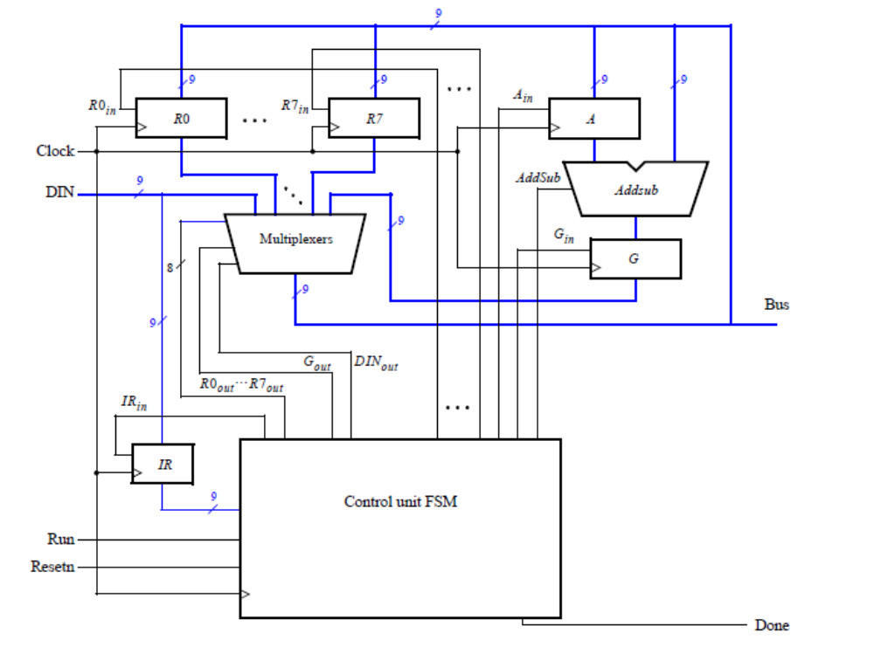
Rys. 1. Struktura procesora

Slide 5
Przedstawiona struktura zawiera
  9-bitowe rejestry R0,...,R7;
  multiplekser Multiplexer;
  moduł sumująco-odejmujący układu Addsub (lub ALU);
  Blok sterowania (Control unit FSM) lub automat skończony (finite state machine – FSM);
  rejestry IR, A i G.
Dane do systemu są wprowadzane przez 9-bitowe wejście DIN.
Dane mogą być załadowane do różnych rejestrów, takich jak R0...,R7 i A, za pomocą multipleksera o szerokości 9 bitów.
Multiplekser również pozwala przekazywać dane z jednego rejestru do drugiego.
Na rys. 1 wyjścia multipleksera tworzą szynę (bus), nazywaną szyną danych (data bus), ponieważ po niej dane w systemie przekazuje się od jednego rejestru do drugiego.

Slide 6
Funkcjonowanie procesora
Procesor na rys. 1 wykonuje dodawanie i odejmowanie całkowitych liczb z znakiem. Do przedstawienia liczby wykorzystuje się 8 bitów a jeden bit wykorzystuje się jak znak liczby.
Dodawanie albo odejmowanie liczb z znakiem wykonuje się w następujący sposób.
Najpierw multiplekser umieszcza na szynie 9-bitową liczbę (pierwszy argument), którą ładuje się do rejestru A.
Potem na szynie umieszcza się drugą 9-bitowa liczba (drugi argument).
ALU wykonuje operację dodawania albo odejmowania, wynik ładuje się do rejestru G. Teraz dane z rejestru G mogą być przekazane za pomocą multipleksera do innego wymaganego rejestru.
System może wykonywać różne operacje w każdym takcie zegara (clock cycle), pod kontrolą bloku sterowania (control unit). Blok sterowania określa, kiedy potrzebne dane umieszczane są na szynie, a także wskazuje, który z rejestrów powinien być załadowany tymi danymi.

Slide 7
Przekazywanie danych między rejestrami
Dla możliwości przekazania danych między rejestrami każdy rejestr ma wejście zezwolenia zapisu enable (en).
Nowe dane ładują się do rejestru tylko wtedy, kiedy wejście zezwolenia enable=1.
Na przykład, w schemacie na rys. 1 rejestr A ma wejście zezwolenia Ain, rejestry R0,...,R7 mają wejścia zezwolenia R0in,...,R7in, rejestry G i IR mają wejścia zezwolenia Gin i IRin.
Poza tym, multiplekser sterowany jest sygnałami R0out,...,R7out, Gout i DINout, które odpowiadają wejściowym szynom multipleksera.
W zależności od tego, który z tych sygnałów sterowania jest równy 1, dane z odpowiedniej wejściowej szyny będą przekazywane na wyjście multipleksera.
Na przykład, jeśli blok sterowania ustala sygnały R0out i Ain, to multiplekser prześle zawartość rejestru R0 na szynę i te dane będą załadowane na następnym aktywnym zboczu zegara do rejestru A.

Slide 8
Zbiór rozkazów procesora
Rozkaz | Wykonowana funkcja
mv Rx,Ry | Rx ← [Ry]
mvi Rx,#D | Rx ← D
add Rx,Ry | Rx ← [Rx] + [Ry]
sub Rx,Ry | Rx ← [Rx] - [Ry]
Lewą kolumna pokazuje nazwę instrukcji i jej operandy.
Znaczenie składni, Rx ← [Ry] oznacza to, że zawartość rejestru Ry ładuje się do rejestru Rx.
Instrukcja mv (move - przesłać) pozwala kopiować dane z jednego rejestru do innego.
Dla instrukcji mvi (move immediate - bezpośrednie przesłanie) wyrażenie Rx ← D wskazuje, że 9-bitowa stała D ładuje się do rejestru Rx.
Rozkaz add sumuje zawartość rejestrów Rx i Ry, wynik jest ładowany do rejestru Rx.
Rozkaz sub z zawartości rejestru Rx odejmuje zawartość rejestru Ry, wynik jest ładowany do Rx.

Slide 9
Format rozkazów
Każdy rozkaz procesora przedstawiony jest w formacie IIIXXXYYY, gdzie
III –kod rozkazu;
XXX – kod rejestru Rx;
YYY – kod rejestru Ry.
Dla naszego procesora są przyjęte następne kody rozkazów:
mv – 000
mvi – 001
add – 010
sub – 011
Zbędny bit w kodzie instrukcji jest przeznaczony dla możliwości rozszerzenia zestawu rozkazów procesora.

Slide 10
Instrukcje ładują się z zewnętrznego wejścia DIN, i zapamiętywują się w rejestrze IR, wykorzystując bezpośrednie połączenie między wejściem DIN i wejściem rejestru IR (patrz rys. 1).
Dla instrukcji mvi pole YYY nie ma żadnego znaczenia, a dane #D muszą pojawić się na wejściu DIN w cyklu zegara od razu po tym, jak słowo instrukcji mvi jest zapamiętane w IR.

Slide 11
Funkcjonowanie urządzenia sterowania
Niektóre instrukcje, takie jak dodawanie albo odejmowanie, potrzebują więcej niż jednego taktu zegara, ponieważ przez szynę Bus powinny być wykonane wielokrotne przekazania danych.
Automat skończony steruje wykonaniem takich instrukcji przez generowanie sygnałów sterowania, potrzebnych w każdym takcie, dopóki instrukcja nie skończy się.
Procesor zaczyna wykonywać instrukcję, która przychodzi z wejścia DIN, kiedy sygnał Run będzie ustawiony. Kiedy instrukcja kończy się, procesor ustawia wyjściowy sygnał Done.
Zauważmy, że sygnały Clock, Run i Resetn (systemowy reset) są sygnałami zewnętrznymi w stosunku do procesora.
W tablicy 2 są przedstawione sygnały sterowania, które muszą zostać ustawione w każdym takcie zegara przy realizacji instrukcji z tablicy 1.
Zauważmy, że w takcie T0 zawsze ustala się jeden sygnał IRin, który inicjuje ładowanie kodu kolejnego rozkazu do rejestru IR, dlatego ten takt jest nie pokazany w tablicy.

Slide 12
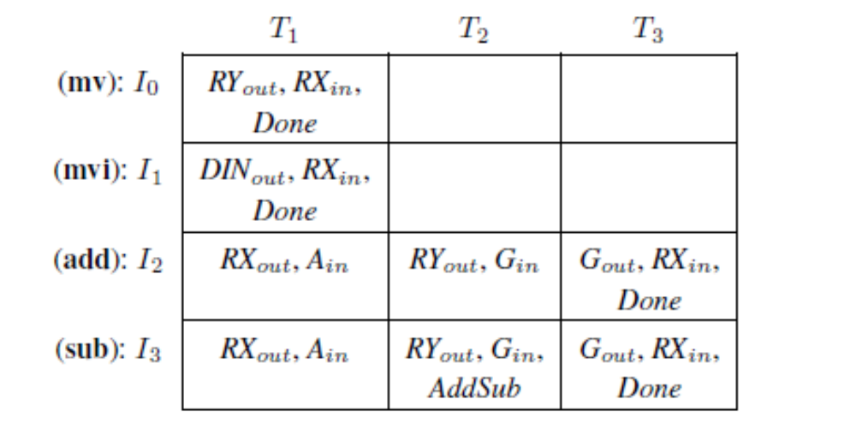
Tablica 2. Sygnały sterowania, ustalane w każdym takcie każdej instrukcji

Slide 13
Napisanie kodu projektu prostego procesora
Żeby napisać kod procesora z strukturą na rys. 1 można skorzystać ze szkieletu kodu na rys. 2,a.
module proc (
  input [8:0] DIN,
  input Resetn, Clock, Run,
  output Done,
  output [8:0] BusWires);
  localparam T0 = 2’b00, T1 = 2’b01, T2 = 2’b10, T3 = 2’b11; // stany FSM
  … deklaracja zmiennych
  assign I = IR[1:3];
  dec3to8 decX (IR[4:6], 1’b1, Xreg);
  dec3to8 decY (IR[7:9], 1’b1, Yreg);
Rys. 2,a. Szkielet Verilog-kodu dla procesora. (Część a)

Slide 14
Na rys. 2,b jest przedstawiona część kodu procesora, że odnosi się do automatu skończonego i innych części projektu.
// Sterowanie przejściami między stanami FSM
always @(Tstep_Q, Run, Done)
begin
  case (Tstep_Q)
  T0:
  // na tym takcie dane ładują się w IR
    if (!Run) Tstep_D = T0;
    else Tstep_D = T1;
  T1….
  endcase
end

Slide 15
// Sterowanie wyjściami FSM
always @(Tstep_Q or I or Xreg or Yreg)
begin
  ... deklaracja początkowych znaczeń
  case (Tstep_Q)
    T0: // zapamiętać DIN w IR w takcie 0
    begin
    IRin = 1’b1;
    end
    T1: // wyznaczyć sygnały w takcie 1
    case (I)
    …
    endcase
    T2: // wyznaczyć sygnały w takcie 2
    case (I)
    …
    endcase
    T3: // wyznaczyć sygnały w takcie 3
    case (I)
    …
    endcase
  endcase
end

Slide 16
  // Sterowanie przerzutnikami FSM
  always @(posedge Clock, negedge Resetn)
  if (!Resetn)
    …
  reg reg_0 (BusWires, Rin[0], Clock, R0);
  ... opisać inne rejestry i moduł dodająco-odejmujący urządzenia
  … zadeklarować szynę
endmodule
Rys. 2,b. Szkielet Verilog-kodu dla procesora (Część b)
Poza tym, do opisu procesora mogą wchodzić moduły oddzielnych podschematów, na przykład,
  dekoder 3-8,
  n-bitowe rejestry z wejściem zezwolenia,
  jednostka arytmetyczno-logiczna,
  multiplekser na 10 wejść 9-bitowych szyn i in.

Slide 17
Symulacja funkcjonalna procesora
Żeby sprawdzić kod projektu, wykonamy symulację funkcjonalną dla następującego programu procesora:
mvi R0, #D // 30 ns
D = 5 // 50 ns
mv R1, R0 // 90 ns
add R0, R1 // 110 ns
sub R0, R0 // 190 ns
Dany fragment programu wykonuje następujące czynności. Najpierw do rejestru R0 ładuje się wartość stałej D=5, potem zawartość rejestru R0 przesyła się do rejestru R1. Wykonuje się dodawanie R0 i R1, wynik (10) ładuje się do R0. Ostatni rozkaz odejmuje R0 od R0, wynik (0) ładuje się do R0.
Wyniki symulacji funkcjonalnej dla poprawnie opracowanego schematu procesora są pokazane na rys. 3.

Slide 18
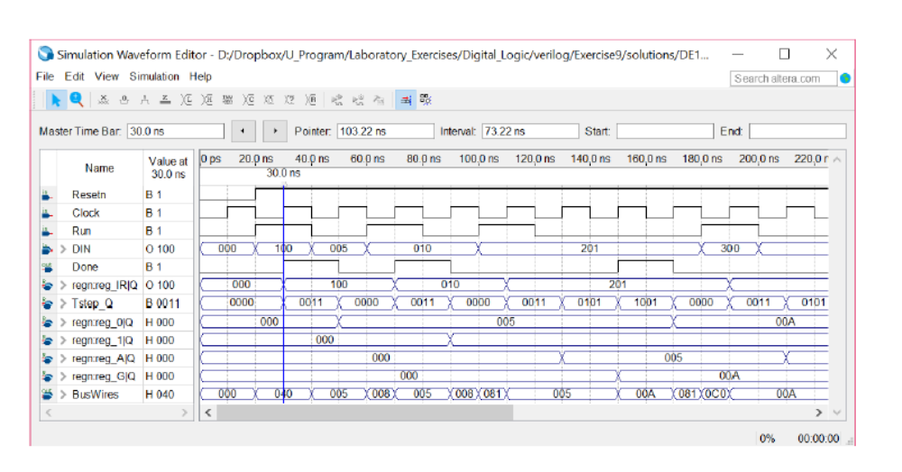
Rys. 3. Wykres czasowy symulacji funkcjonalnej dla poprawnie opracowanego procesora

Slide 19
Analiz wykresów czasowych
Żeby przeanalizować wykres czasowy, trzeba przedstawić wykonywany fragment programu w kodzie maszynowym (tablica 3).
Tablica 3. Fragment programu w kodzie maszynowym
Ósemkowy system liczbowy | Dwójkowy system liczbowy | Czas (ns) | Komentarze
100 | 001 000 000 | 30 | mvi R0, #D
005 | 000 000 101 | 50 | D = 5
010 | 000 001 000 | 90 | mv R1, R0
201 | 010 000 001 | 110 | add R0, R1
300 | 011 000 000 | 190 | sub R0, R0

Slide 20
Analiz wykresów czasowych (2)
Rozkazy i wartość stałej przychodzą do procesora po wejściowej szynie DIN w odpowiednich chwilach czasu.
Wartość (100)₈ ładuje się do rejestru IR z szyny DIN w chwili czasu 30 ns i przedstawia sobą instrukcję mvi R0,#D.
Potem w chwili czasu 40 ns na szynie DIN wystawia się wartość stałej D = 5, która na zboczu zegara w 50 ns ładuje się do rejestru R0.
Potem w 90 ns na wykresach czasowych pokazana jest instrukcja mv R1,R0; w 110 ns – instrukcja add R0,R1, a w 190 ns – instrukcja sub R0,R0.
Zauważmy, że wyniki symulacji dla szyny DIN i rejestru IR jest wygodnie analizować w ósemkowym systemie liczbowym, a zawartość innych rejestrów - w postaci szesnastkowej.
Czytelnikowi proponuje się uważnie przeanalizować wykresy czasowe funkcjonowania procesora, w szczególności, zawartość rejestrów IR, R0, R1, A, G, a także stany automatu skończonego.
Żeby obserwować wewnętrzne węzły procesora, trzeba w kodzie w języku Verilog wykorzystywać atrybut (* keep *) w deklaracji zmiennych, wartości których trzeba odwzorować na wykresie czasowym.

Slide 21
Testowanie procesora na płycie DE1-SoC
Po to, żeby wykonać fizyczne testowanie procesora na płycie prototypowej DE1-SoC, trzeba w systemie Quartus stworzyć nowy projekt z następującym przypisaniem wyprowadzeń:
Wyprowadzenia | Piny
Run | SW9
DIN | SW8-0
Resetn | KEY0
Clock | KEY1
Done | LEDR9
Bus | LEDR8-0

Slide 22
Testowanie procesora na płycie DE1-SoC (2)
Teraz można obserwować funkcjonowanie procesora na płycie DE1-SoC.
Znaczenia rozkazów (w maszynowych kodach) i stałych ustala się przełącznikami SW8-0.
Początek wykonania każdego rozkazu inicjuje się przełącznikiem SW9. Impulsy zegara podaje się naciśnięciem przycisku KEY1, a sygnał reset - KEY0.
Wyniki wykonania rozkazów w każdym takcie można analizować pod względem wartości szyny na diodach LEDR8-0.
Zakończenie każdego rozkazu zaznaczone jest zaświeceniem diody LEDR9.
Czytelnikowi proponuje się wykonać fizyczne symulacje procesora na płycie DE1-SoC poprzez podawania różnych rozkazów procesora i obserwacji wyniku na diodach LEDR.

Slide 23
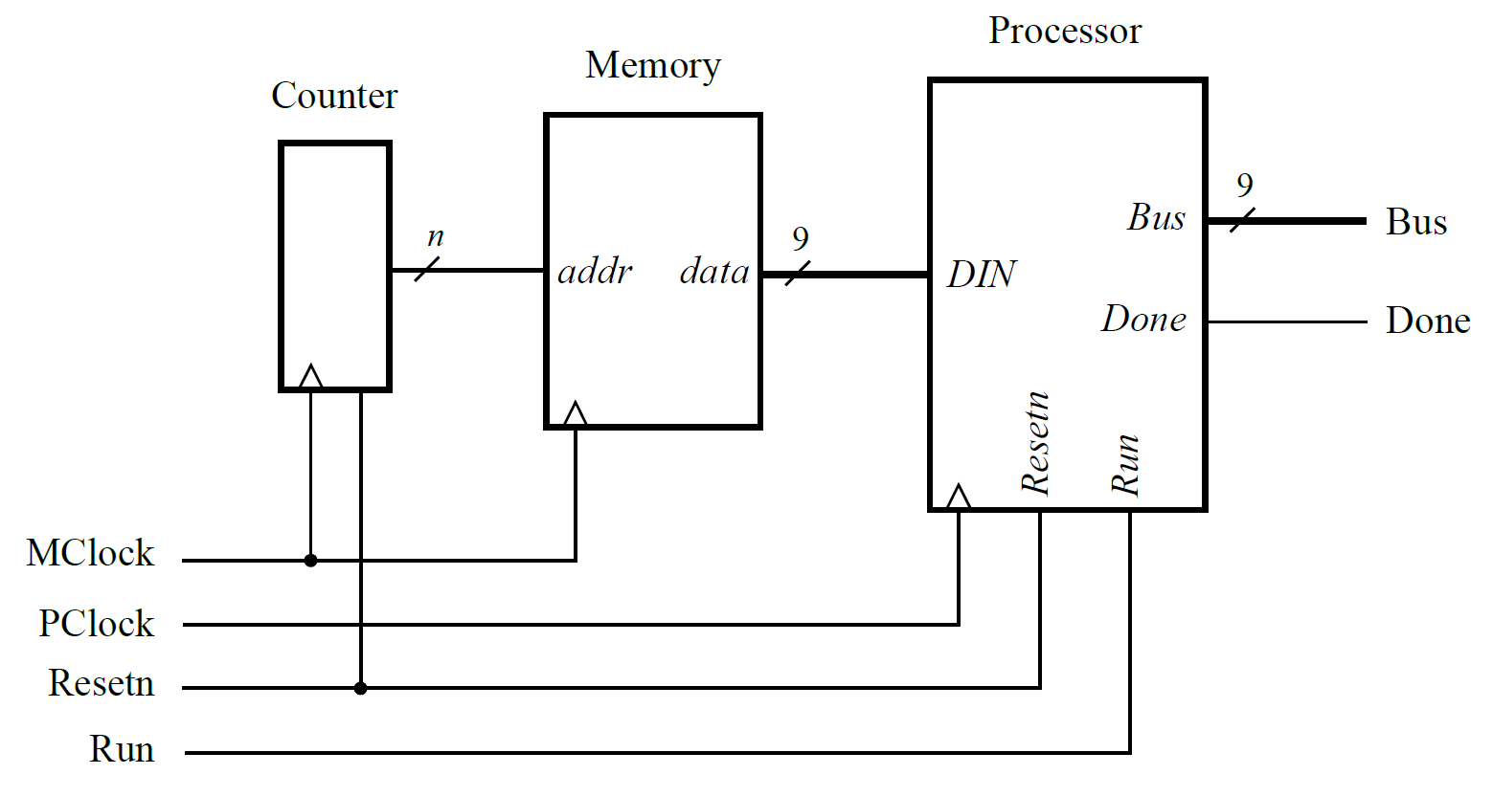
Podłączanie pamięci do procesora
Ręcznie wprowadzenie rozkazów do testowania procesora jest dosyć czasochłonnym zajęciem i w praktyce wykorzystuje się rzadko. W przypadku realnych procesorów, rozkazy pobierane są z pamięci. Podłączymy do naszego procesora pamięć, jak pokazano na rys. 4.

Slide 24
Podłączanie pamięci i licznika do modułu procesora
Licznik w schemacie na rys. 1 wykorzystuje się do generacji sekwencyjnych adresów pamięci.
Odczytywane z pamięci dane są potokiem instrukcji dla procesora.
Żeby uprościć projekt i testowanie danego schematu, wykorzystuje się tu oddzielne zegary dla procesora PClock i pamięci MClock.
Czytelnikowi proponuje się samodzielnie opracować projekt procesora według schematu na rys. 4.

Slide 25
Opracowanie pamięci procesora
Jako pamięć na schemacie na rys. 4 wykorzystuje się pamięć typu ROM (read only memory).
Dla stworzenia modułu pamięci można skorzystać z instrumentu Tools > IP Catalog systemu Quartus.
W tym celu w kategorii Basic Functions > On Chip Memory trzeba wybrać ROM: 1-port module,
potem wskazać Verilog HDL jako typ wyjściowego pliku i nadać plikowi nazwę inst_mem.v.
Wykonajcie kolejno czynności w oknach dialogowych, żeby stworzyć pamięć, która zawiera jeden 9-bitowy port danych dla odczytu i ma rozmiar 32 słów.
Rys. 6 i 7 pokazują odpowiednie okna i jak we właściwy sposób konfigurować pamięć.

Slide 26
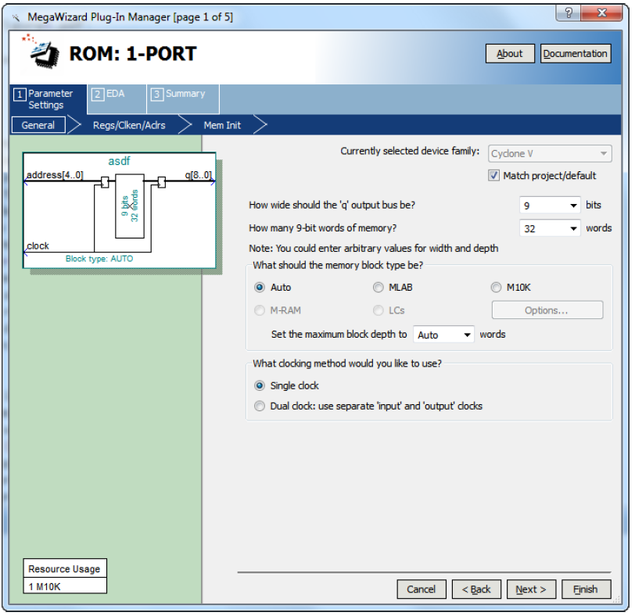
Rys. 6. Wyznaczenie pojemności pamięci

Slide 27
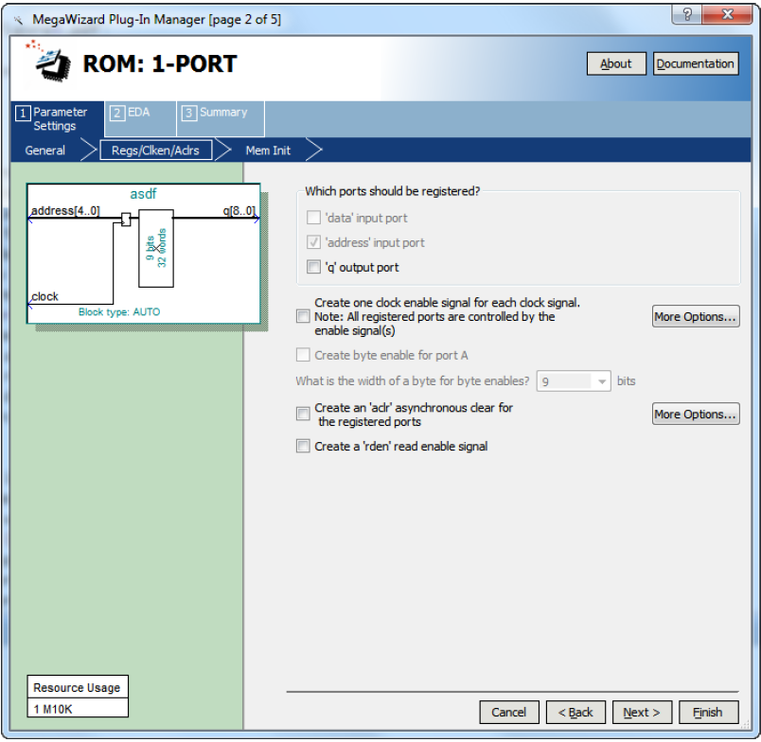
Rys. 7. Wyznaczanie, które porty należy buforować

Slide 28
Inicjalizacja pamięci
Ponieważ nasza pamięć jest pamięcią typu ROM, obowiązkowo powinna być ona inicjalizowana, czyli trzeba wyznaczyć początkowe wartości, które powinny być zachowane w pamięci, jak tylko ukłąd będzie zaprogramowany do układu FPGA.
Wyznaczyć początkowe wartości pamięci można za pomocą pliku inicjalizacji pamięci (memory initialization file - MIF).
Odpowiednie okno jest pokazane na rys. 8.
Jako plik inicjalizacji jest tu wskazany plik inst_mem.mif, który powinien być stworzony w katalogu projektu.
Przykład pliku inicjalizacji pamięci pokazany jest na rys. 9.

Slide 29
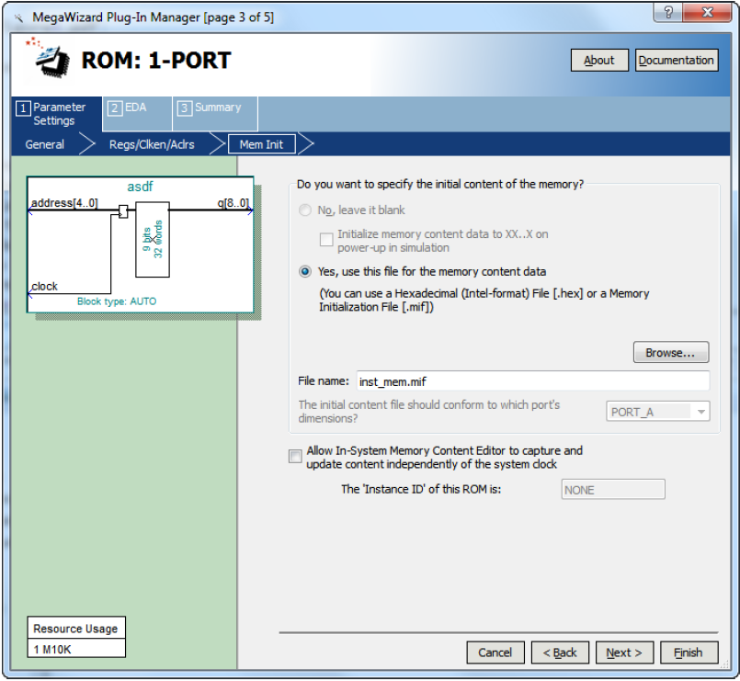
Rys. 8. Wyznaczenie pliku inicjalizacji pamięci (MIF)

Slide 30
Rys. 5. Przykład pliku inicjującego pamięć (MIF)
DEPTH = 32;
WIDTH = 9;
ADDRESS_RADIX = HEX;
DATA_RADIX = BIN;
CONTENT
BEGIN
00 : 001000000; % mvi r0,#5 %
01 : 000000101;
02 : 000001000; % mv r1,r0 %
03 : 010000001; % add r0, r1 %
04 : 011000000; % sub r0, r0 %
05 : 000000000;
06 : 000000000;
… (some lines not shown)
1E : 000000000;
1F : 000000000;
END;

Slide 31
Testowanie procesora z pamięcią na płycie DE1-SoC
Po to, żeby wykonać fizyczne testowanie procesora z pamięcią na płycie DE1-SoC, trzeba w systemie Quartus stworzyć nowy projekt z następującym przypisaniem wyprowadzeń:
Wyprowadzenia | Piny
Run | SW9
Reset | SW0
MClock | KEY0
PClock | KEY1
Done | LEDR9
Bus | LEDR8-0
Czytelnikowi proponuje się wykonać fizyczne symulacje procesora na płycie DE1-SoC przez podawanie różnych rozkazów procesora i obserwację wyników na diodach LEDR.

